Slide 1



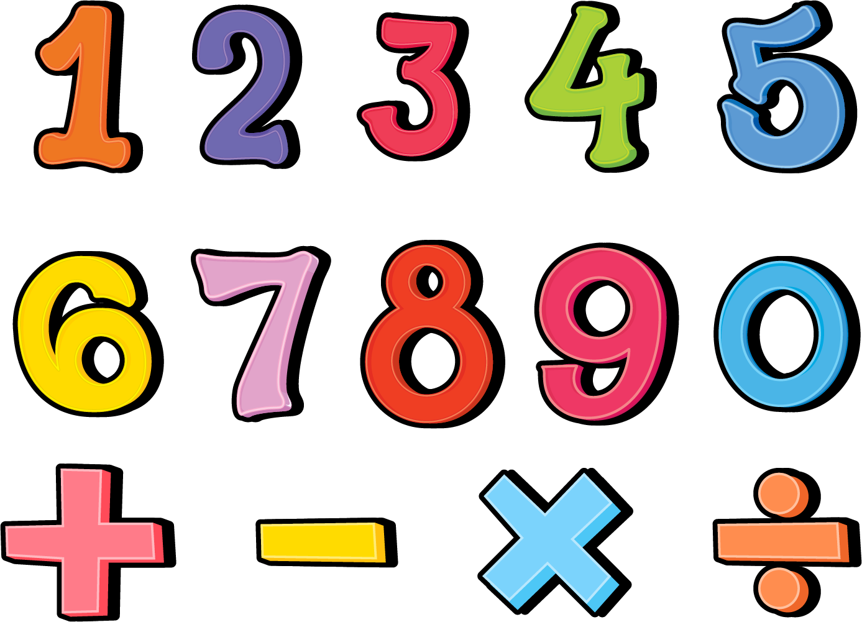


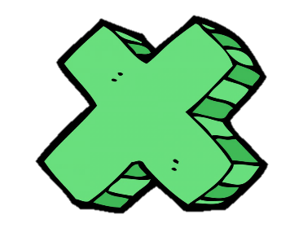
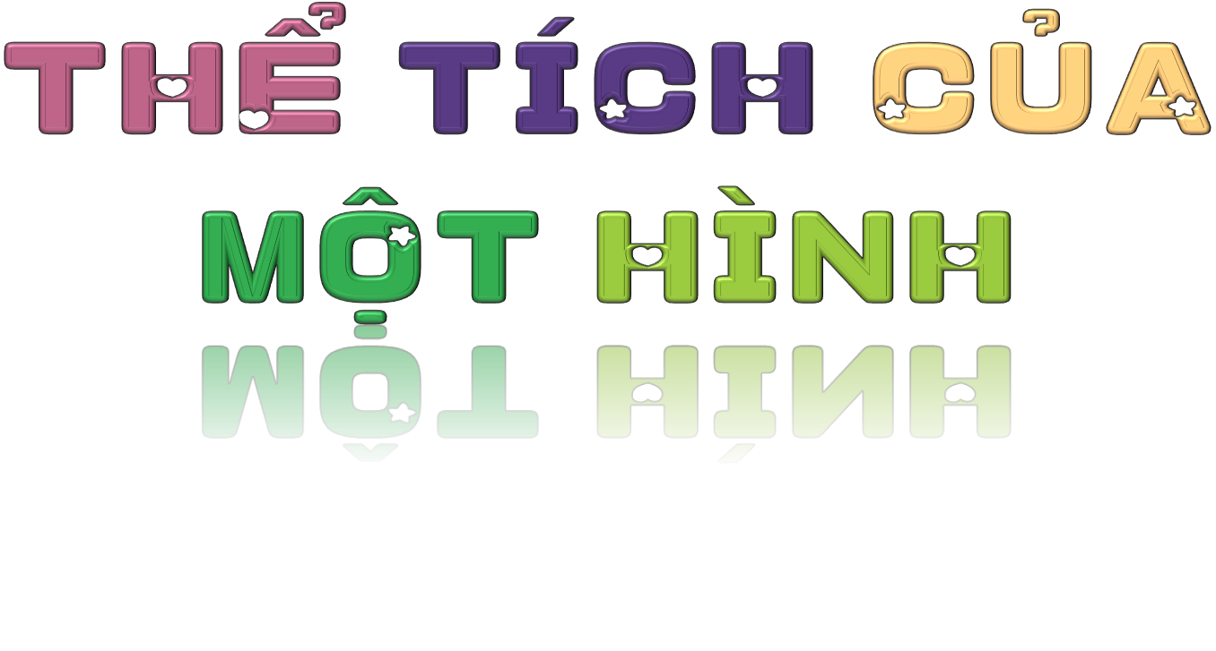


Măng Non

Slide 2
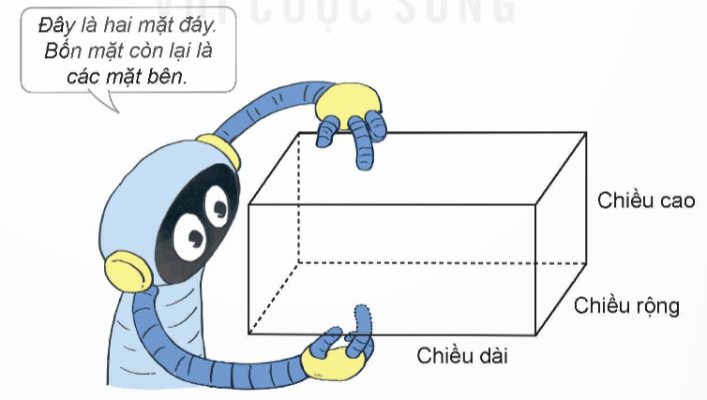
a) Hình hộp chữ nhật, hình lập phương
Hình hộp chữ nhật
Hình hộp chữ nhật có ba kích thước: chiều dài, chiều rộng, chiều cao

Slide 3
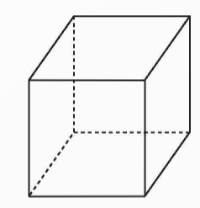
Hình lập phương
Hình lập phương có sáu mặt là các hình vuông bằng nhau

